Slide 1
NAGRAJENCI NATEČAJA MO SLOVENJ GRADEC ZA IZVIRNO OTROŠKO LITERARNO IN LIKOVNO DELO:

Slide 2
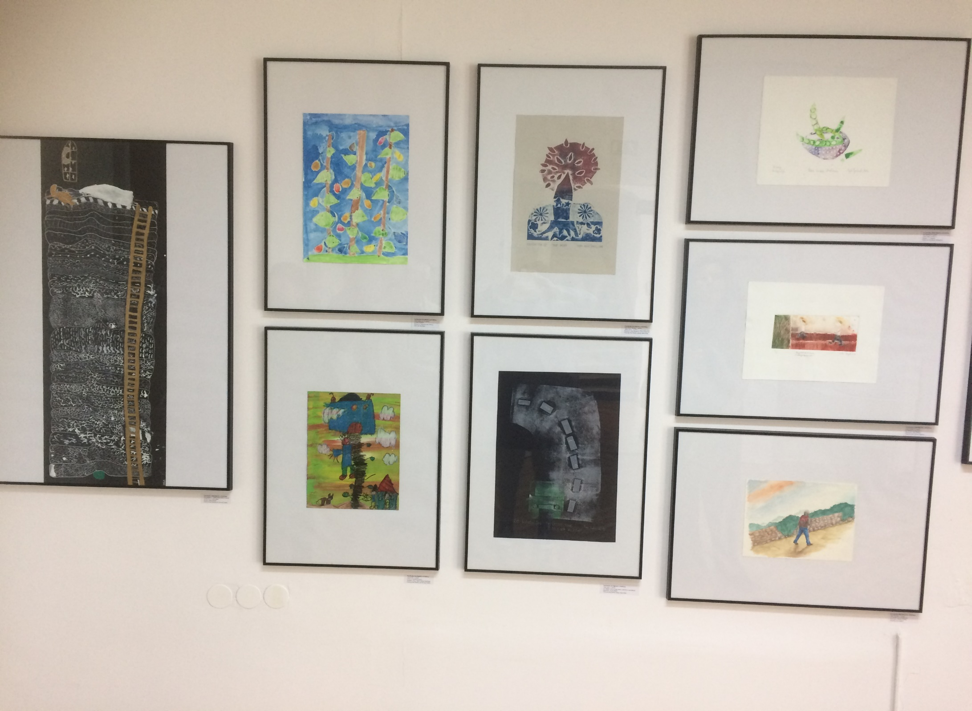

Slide 3
ALEN KOLAR IZ 2.A RAZREDA JE PREJEL NAGRADO ZA IZVIRNO LIKOVNO DELO Z NASLOVOM „JAKEC IN ČAROBNI FIŽOLČEK“.
(MENTORICI: PETRA TURK IN SONJA SIMETINGER)

Slide 4
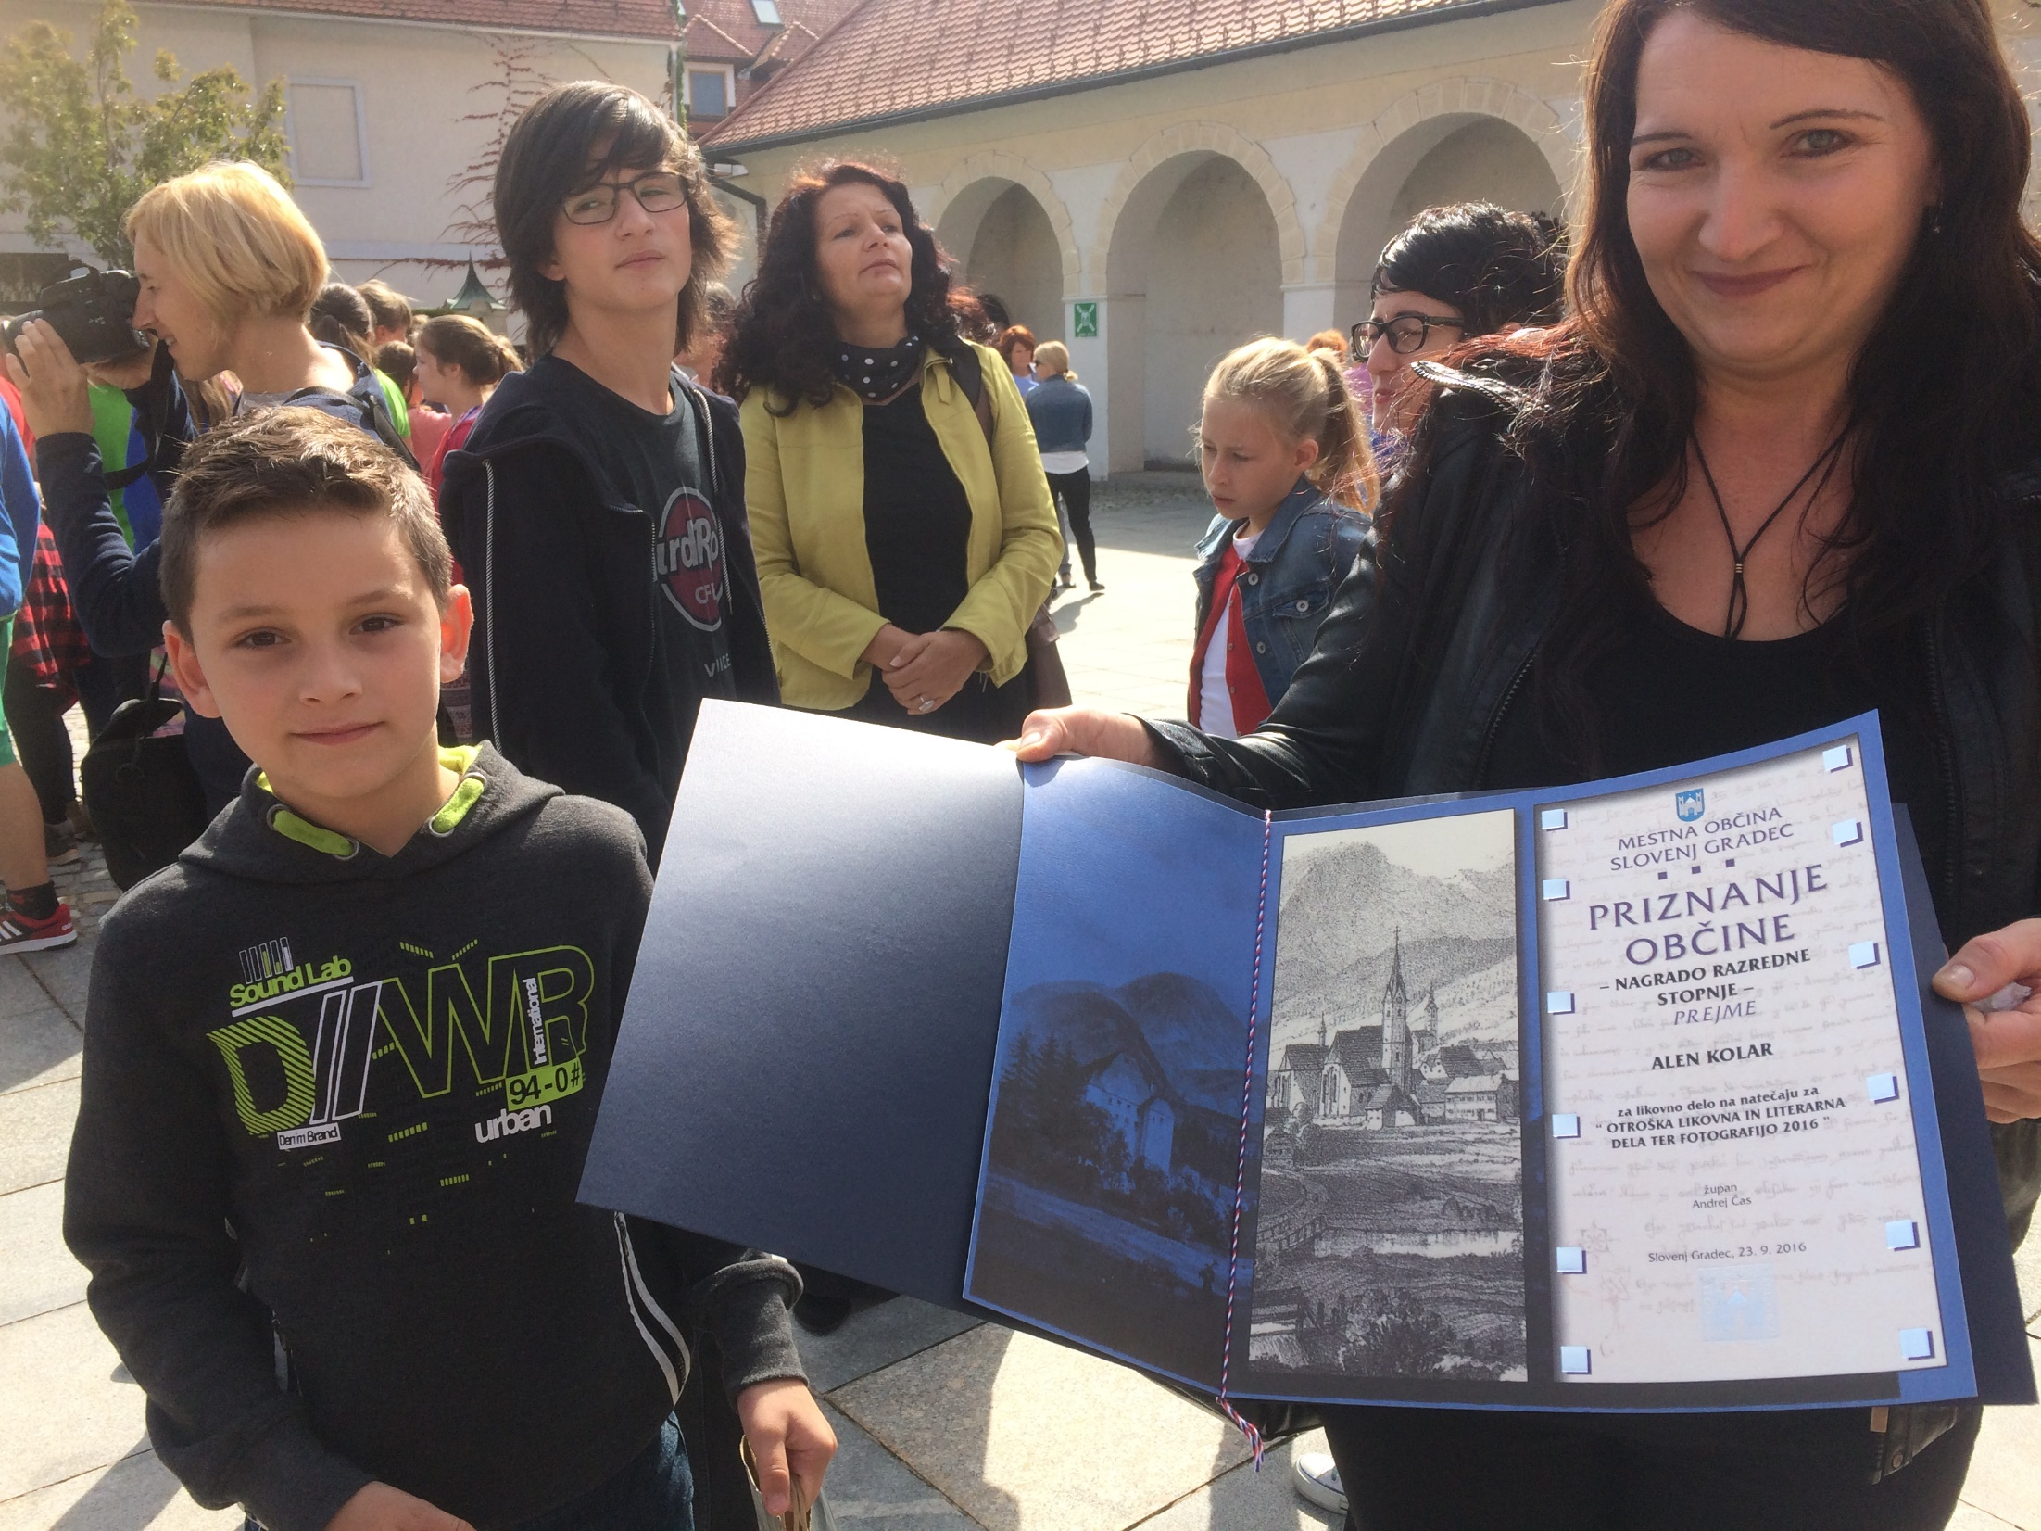

Slide 5
ŽUŽA BAJŽEL IZ 8.A IN ZALA LAURE IZ 7.A STA PREJELI NAGRADO ZA IZVIRNO LIKOVNO DELO „KRALJIČNA NA ZRNU GRAHA“.
MENTOR: MILAN BAJŽEL

Slide 6
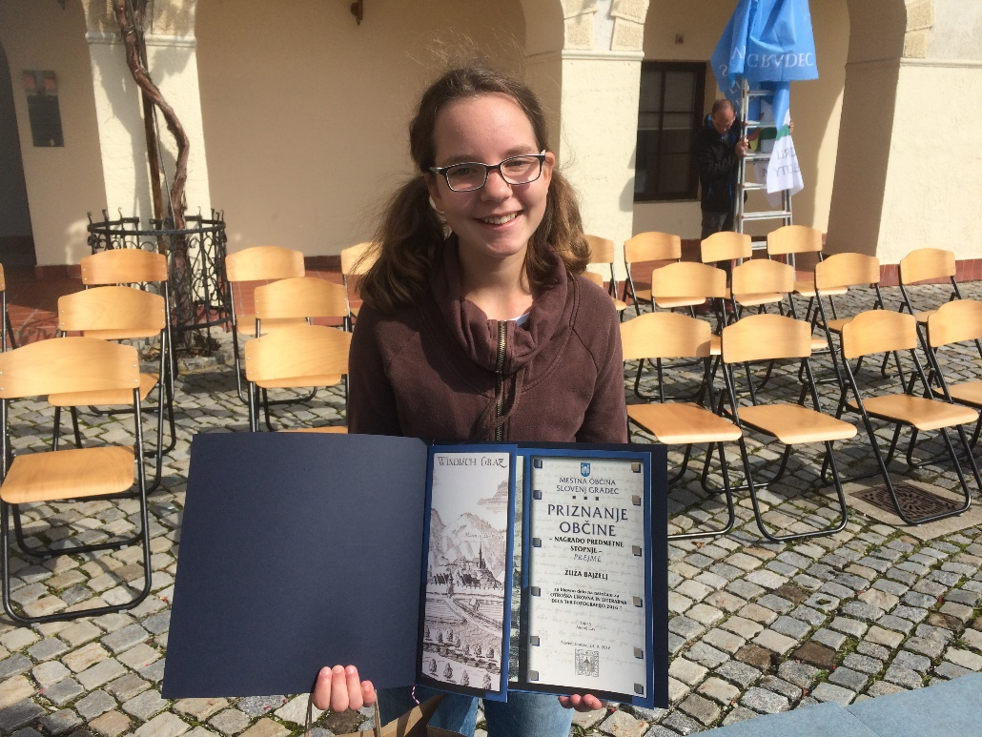
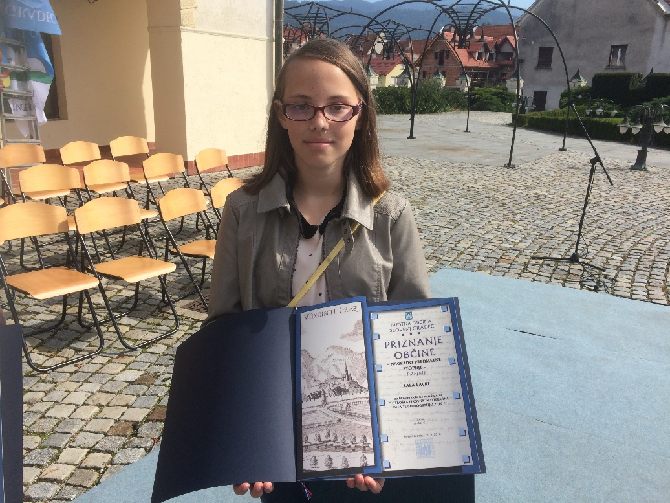

Slide 7
SARA ROTOVNIK IZ 9. RAZREDA JE PREJELA NAGRADO ZA IZVIRNO LITERARNO DELO „KAKŠEN JE ZAME BOLJŠI SVET“.
MENTORICA: TADEJA GERMADNIK

Slide 8
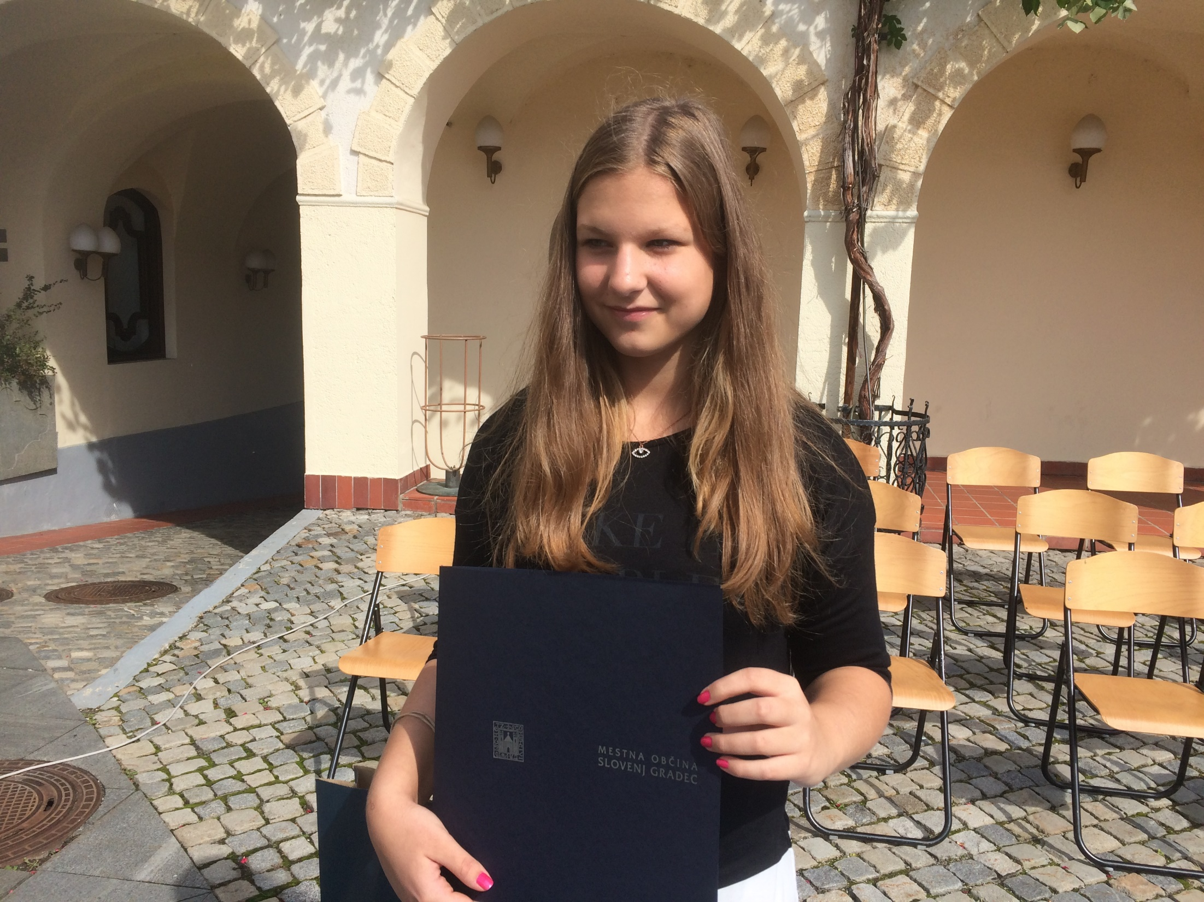

Slide 9
ALJA KOROŠEC IZ 7. RAZREDA JE PREJELA PRIZNANJE ZA LITERARNO DELO „KAKŠEN JE ZAME BOLJŠI SVET“.
MENTORICA: TADEJA GERMADNIK

Slide 10
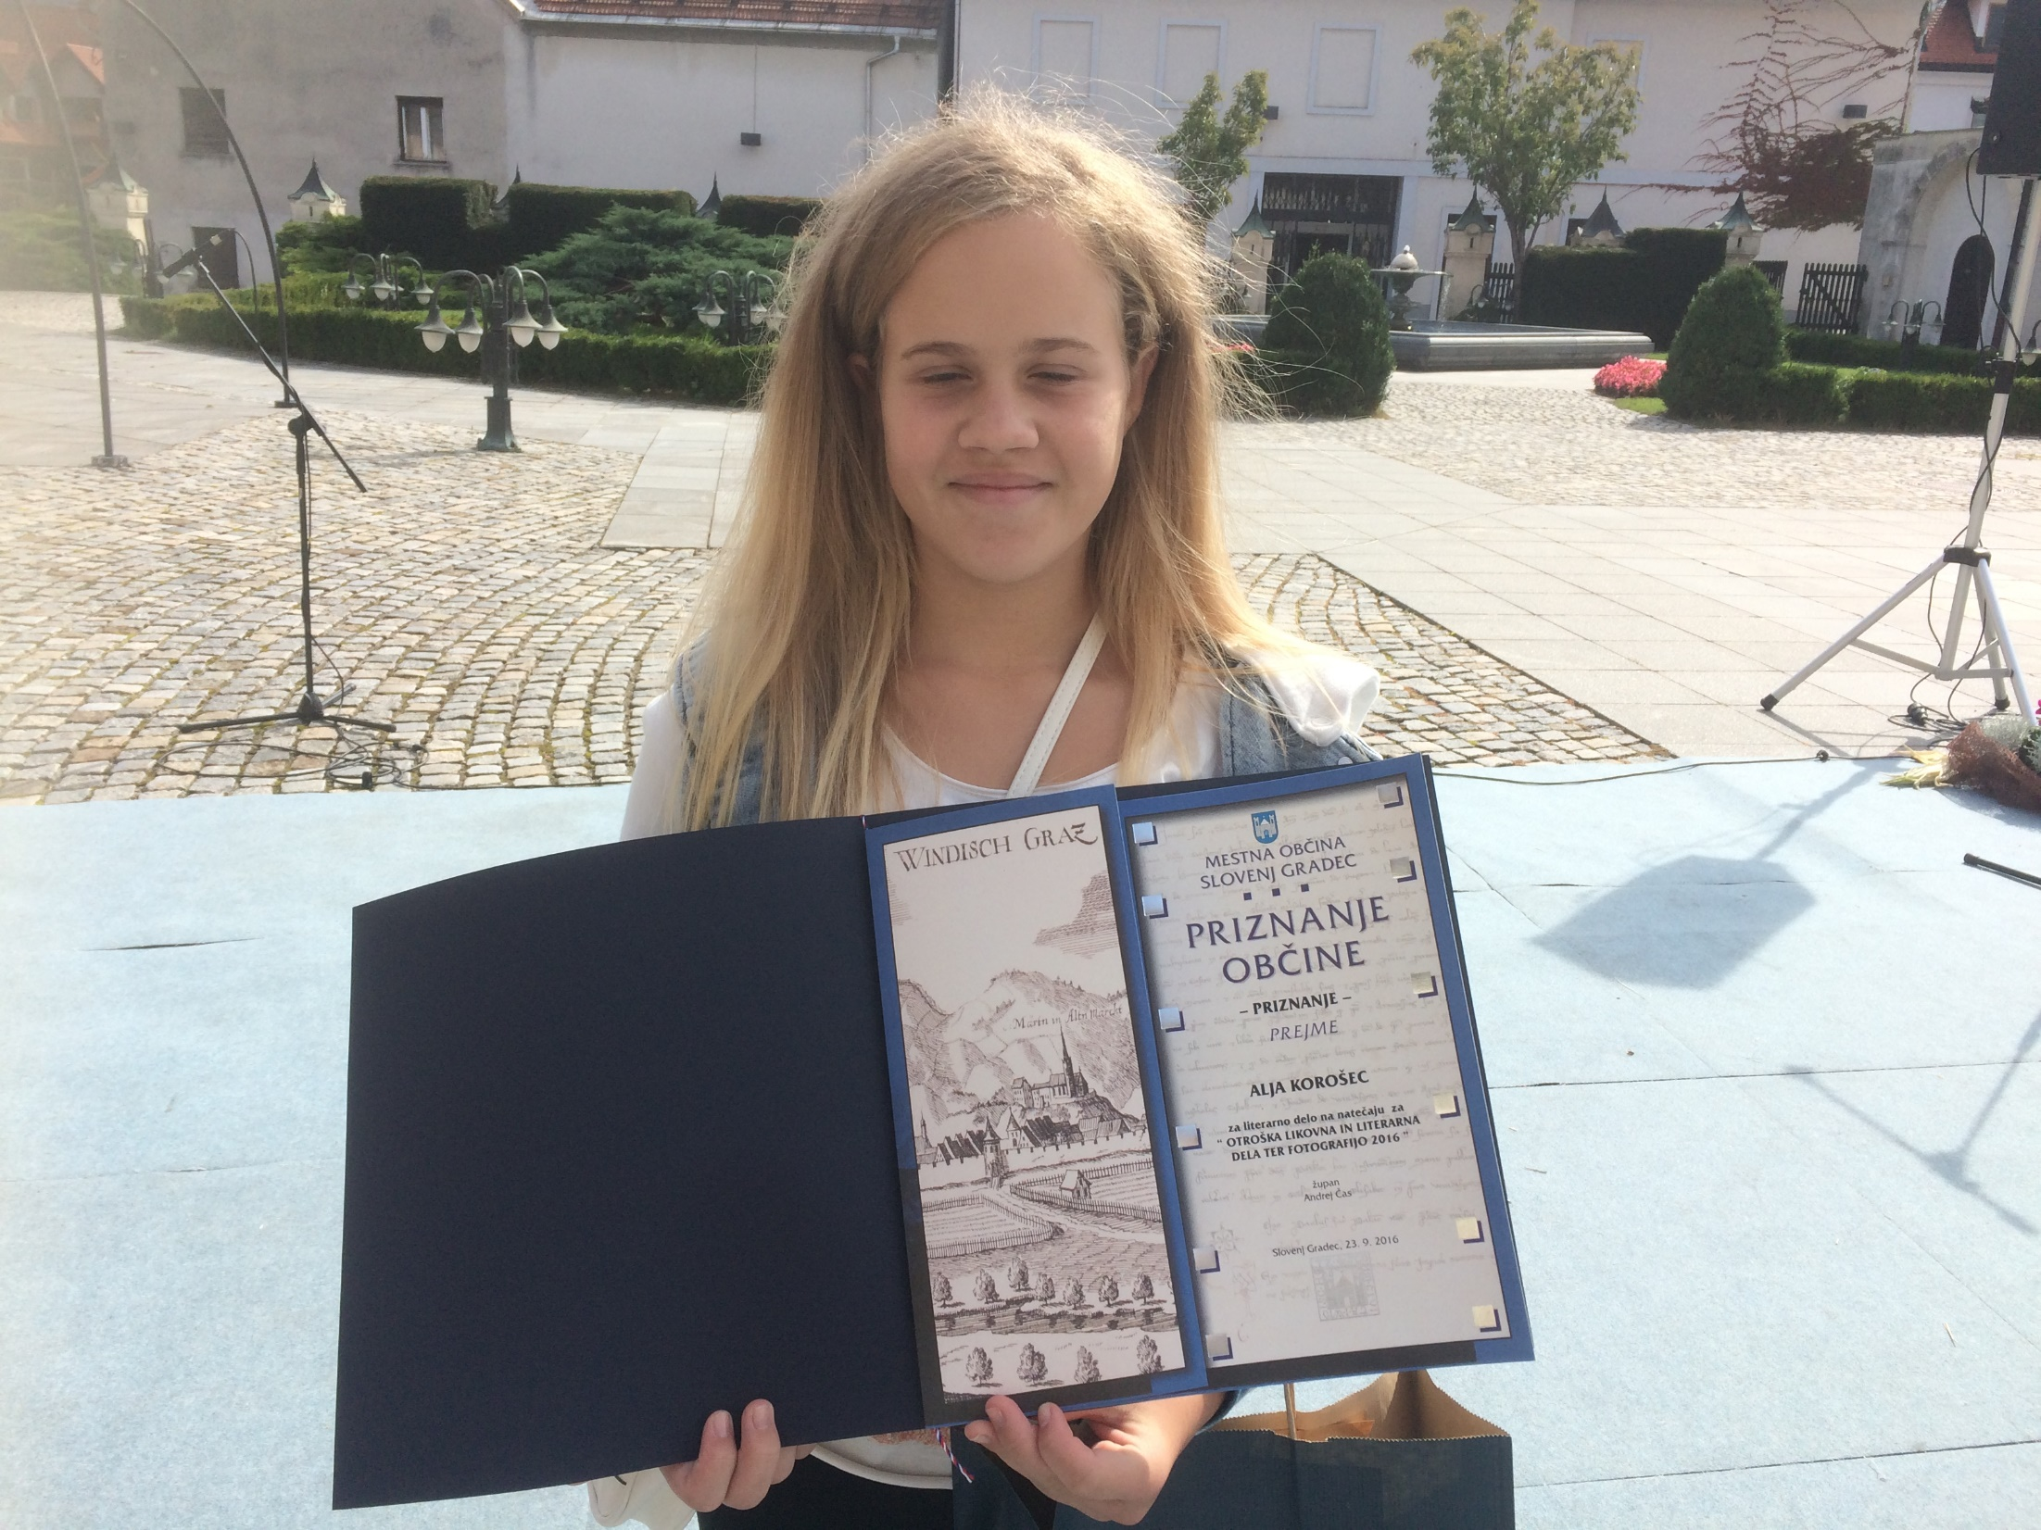

Slide 11
ČESTITKE VSEM NAGRAJENCEM IN MENTORJEM!

Slide 12
Po podelitvi smo nekatere punce imele to srečo, da smo se smele fotografirati še s pevko Ditko Čepin ;-)

Slide 13
